Slide 1
Circulariteit en duurzaamheid BWI
(Bouwen, Wonen en Interieur)
Fioretti College Veghel
M. Verstraaten, februari 2025

Slide 2
Circulariteit en duurzaamheid integreren/verankeren in je onderwijsprogramma
Ter inspiratie hoe je circulariteit en duurzaamheid kunt integreren/verankeren in je lesprogramma heb ik een aantal voorbeelden gehaald uit het programma van BWI (Bouwen, Wonen en Interieur) van leerjaar 3 en 4.
Ik heb hierbij een verdeling gemaakt in de volgende zes onderwerpen:
1. Opdrachten
2. Materiaal en materiaalgebruik
3. Gastsprekers
4. Excursies
5. Methode
6. Eindconclusie

Slide 3
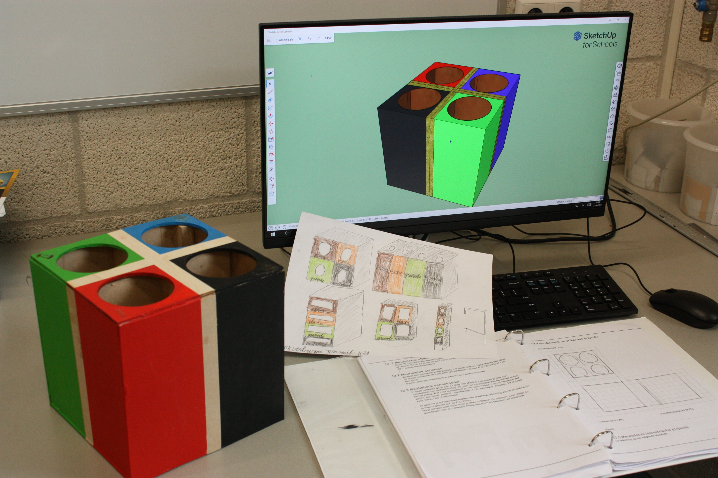
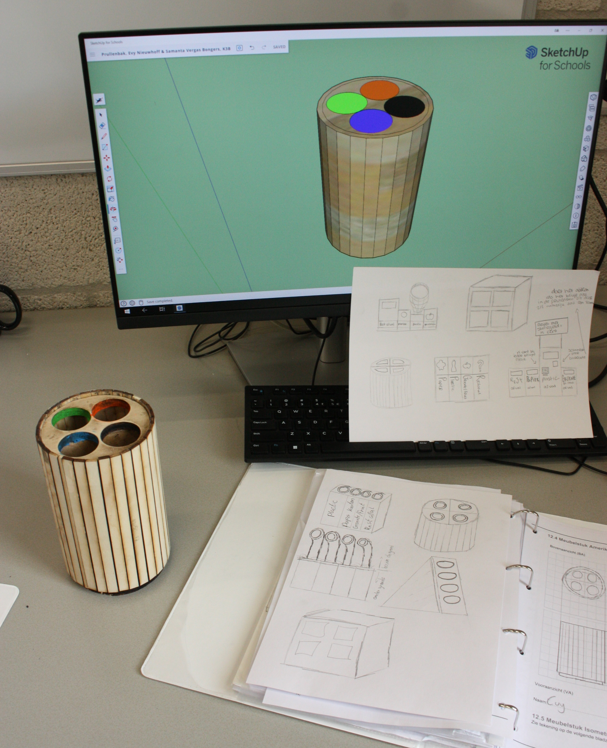
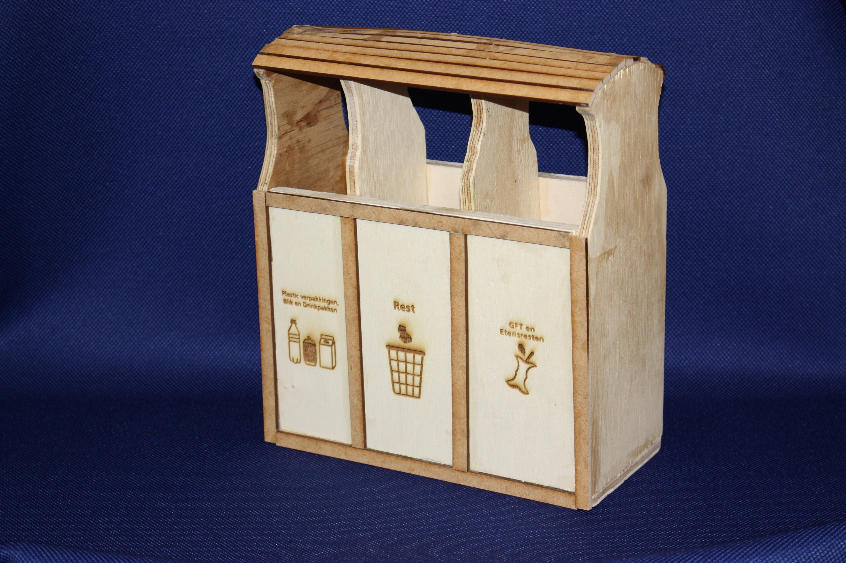
Opdrachten
Ontwerp van afvalhout een afvalbak voor gescheiden afval, leerjaar 3.
In het bouwlokaal wordt er veel houtafval geproduceerd. Doel is om leerlingen (beter) bewust te laten maken dat ze niet zomaar alles weg moeten gooien, maar dat “afval” materiaal nog perfect te gebruiken is voor andere toepassingen.

Slide 4
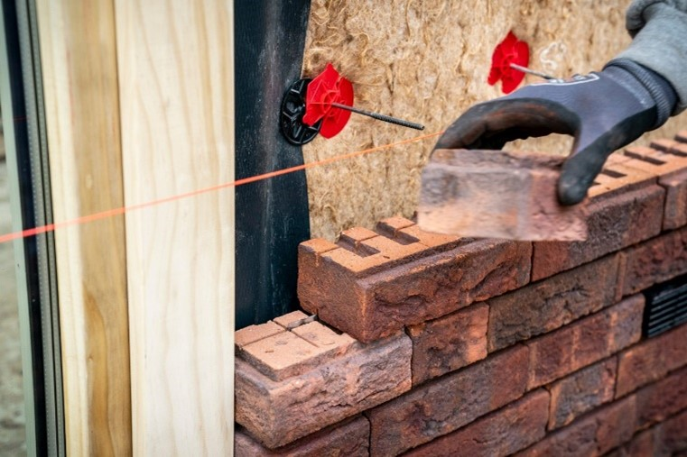
Droogstapeltechniek met klickbricks, oriëntatieles leerjaar 2 en leerjaar 3.
Hierin nemen wij onderdelen behandeld van het keuzevak ‘Duurzaam- en circulair bouwen’.
Een praktische invulling is het werken met circulaire droogstapeltechnieken met zogenaamde ‘klickbricks’. Stenen die droog op elkaar worden gestapeld (geen specie) en ook weer demontabel zijn en hergebruikt kunnen worden.

Slide 5
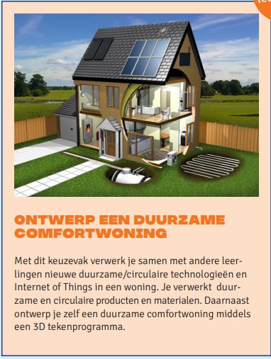
Keuzevak ‘Ontwerp een duurzame comfortwoning’, leerjaar 4.

Slide 6
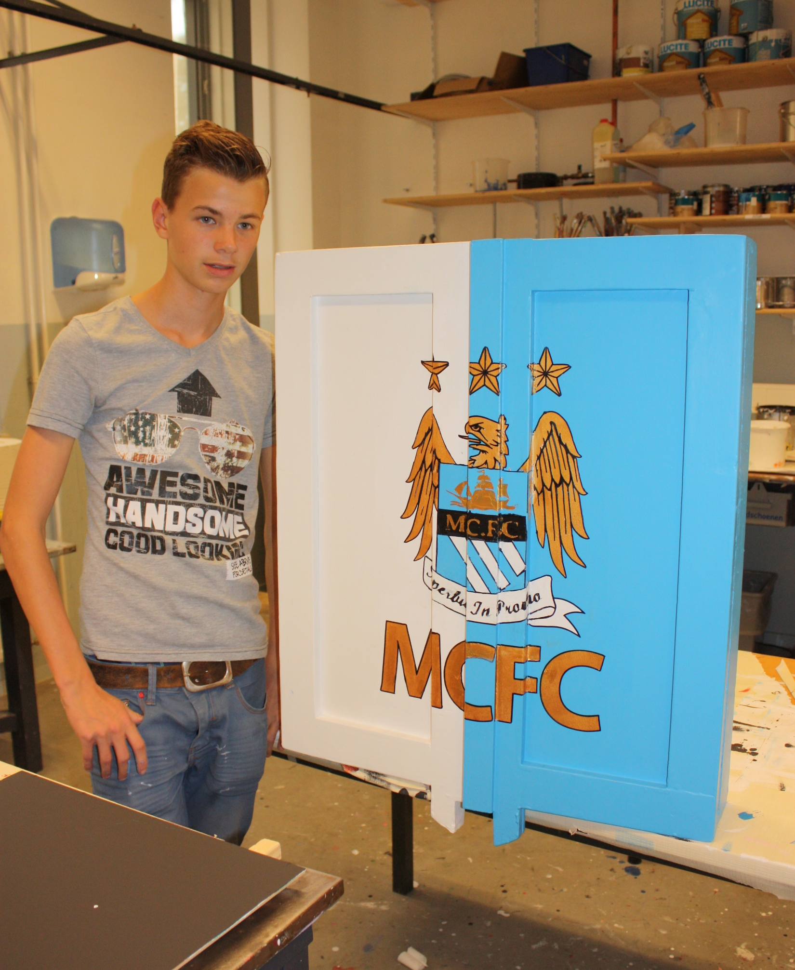
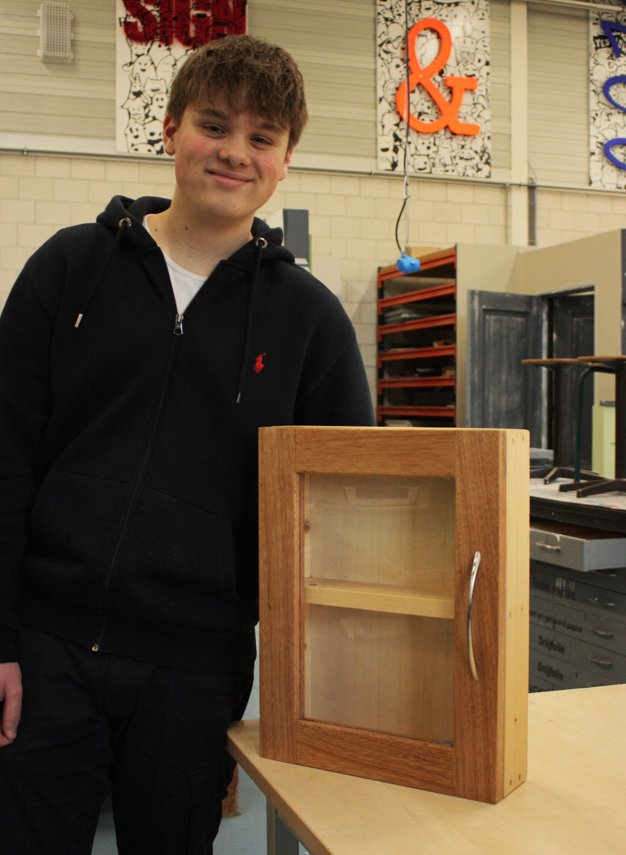
Materiaal en materiaalgebruik
R2. Reduce (verminderen)
Voor het verminderen van materiaalgebruik heeft het bwi-team besloten sommige werkstukken kleiner te maken, maar met dezelfde toepassing van de technische- en praktische handelingen/vaardigheden.

Slide 7
R3. Re-use (hergebruiken)
Werkstukken die niet mee naar huis worden genomen, worden gedemonteerd.
Het vrijgekomen materiaal wordt weer gebruikt voor andere werkstukken.
R5. Recycling
“Afval” dat geproduceerd wordt door verschillende bedrijven wordt gratis verkregen en wordt bij de lessen bwi gebuikt voor verschillende werkstukken.
De volgende bedrijven voorzien ons van verschillende materialen;
* Bestra Interieurprojecten Helmond
Plaatmateriaal
* Machinaal Timmerbedrijf van der Linden BV Veghel
Resthout hardhout
* Net iets anders modewinkel en Verotex Industries B.V. Veghel
Meubelstof
* Woodfield Verfgroothandel Uden
Verfproducten
* Primabad B.V. Badkamermeubelen Veghel
HPL

Slide 8
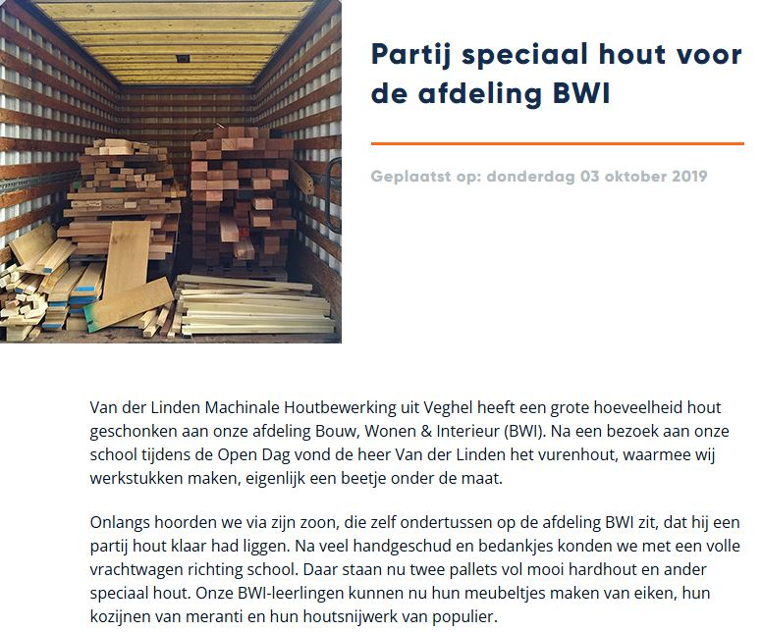
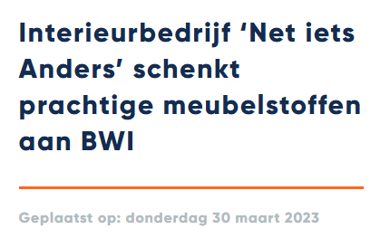
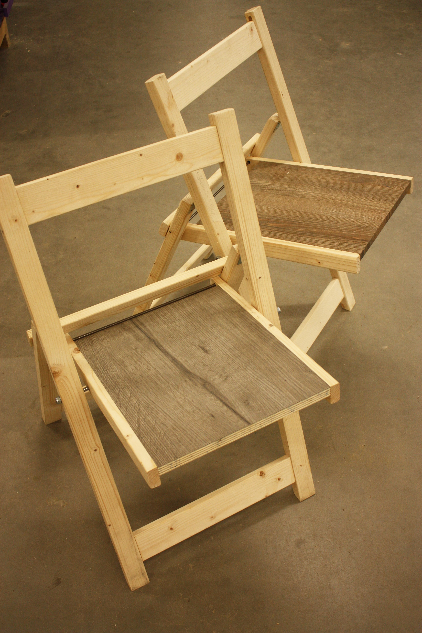
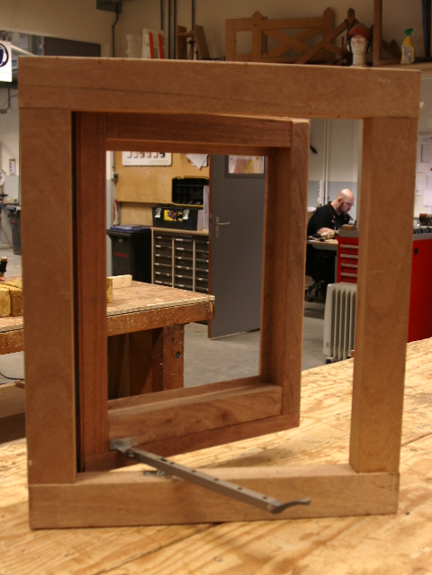
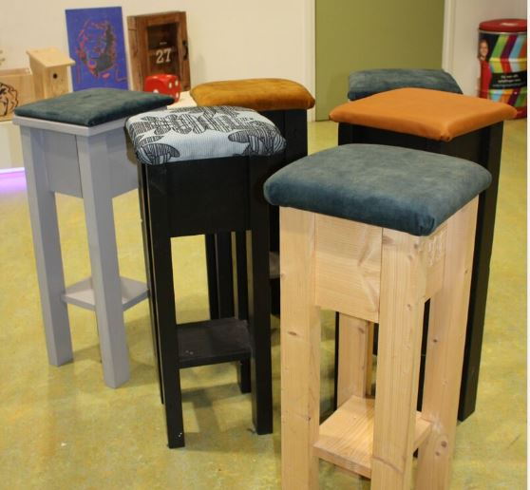
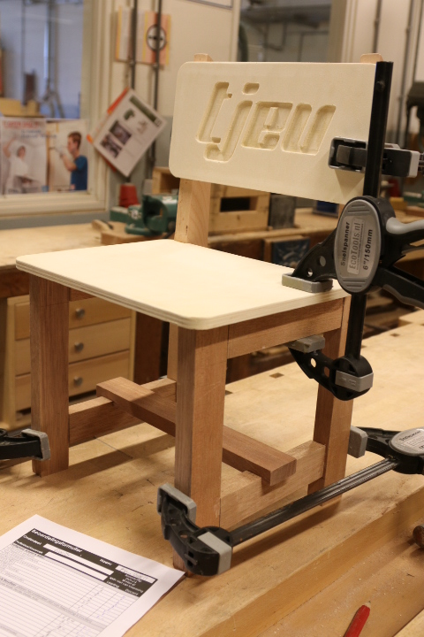

Slide 9
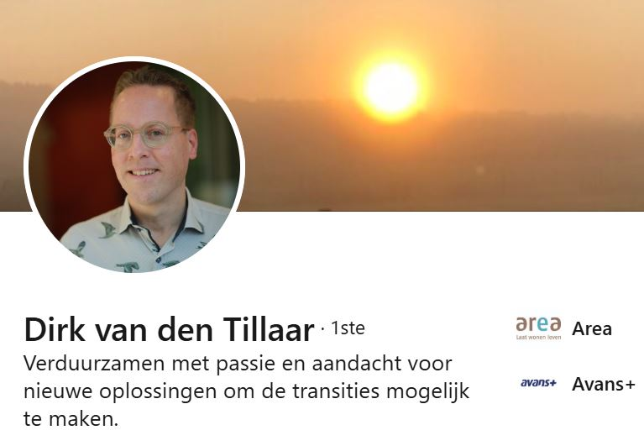
Gastsprekers.
Dirk van den Tillaar
Projectleider/Adviseur bij Area actief in Groot Onderhoud, verduurzaming met passie voor circulariteit en biobased toepassingen.

Slide 10
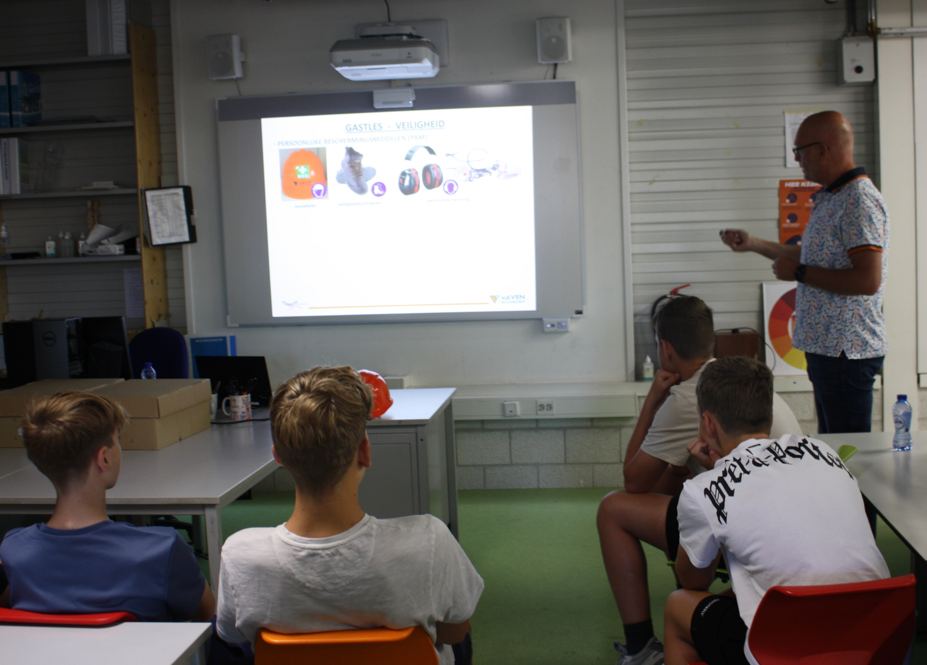
Kevin van Lieshout
Kevin is eigenaar van Houtvinding- Bouw & Timmerwerken. Verteld praktische voorbeelden over circulaire toepassing van houtgebruik in zijn bedrijf.
Kevin van Lieshout is tevens oud-leerling bwi Fioretti College.
Gert-Jan vd Ven, VGM-functionaris bij Bouwbedrijf v.d. Ven
Gert-Jan is een VGM-functionaris die de werkgever bijstaat op het gebied van veiligheid, gezondheid en milieuaspecten binnen het bedrijf. VGM staat voor; veiligheid, gezondheid en milieu.
Het gaat hierbij om sociale duurzaamheid*

Slide 11
Excursies
Bezoek Barli Uden.
Barli is gespecialiseerd op het gebied van houten prefab modulaire bouwsystemen.
Bezoek Herso Loosbroek.
No waste. Herso staat voor eindeloos (her)gebruik. Voor unieke producten met een lage footprint. Vanuit de gedachte dat hout nooit afval kan zijn, maken zij circulaire vloeren, meubels en interieurs.
Bezoek Minitopia ’s-Hertogenbosch.
Op een wild begroeid terrein, in een buurt net buiten de stad staan Tiny-houses en
bouwen bewoners hun eigen circulaire woning.
Bezoek Ecomobiel Meierijstad.
De Ecomobiel is een verrijdbaar en duurzaam Tiny-house en is bedoeld voor educatieve doeleinden.
Internationaal uitwisselingsprogramma (Erasmus+ Project)
BWI-leerlingen leerjaar 4 samen met Noorse bouwstudenten, samen ontwerpen en werken aan een tiny house en bezoeken verschillende duurzame bedrijven/instellingen.

Slide 12
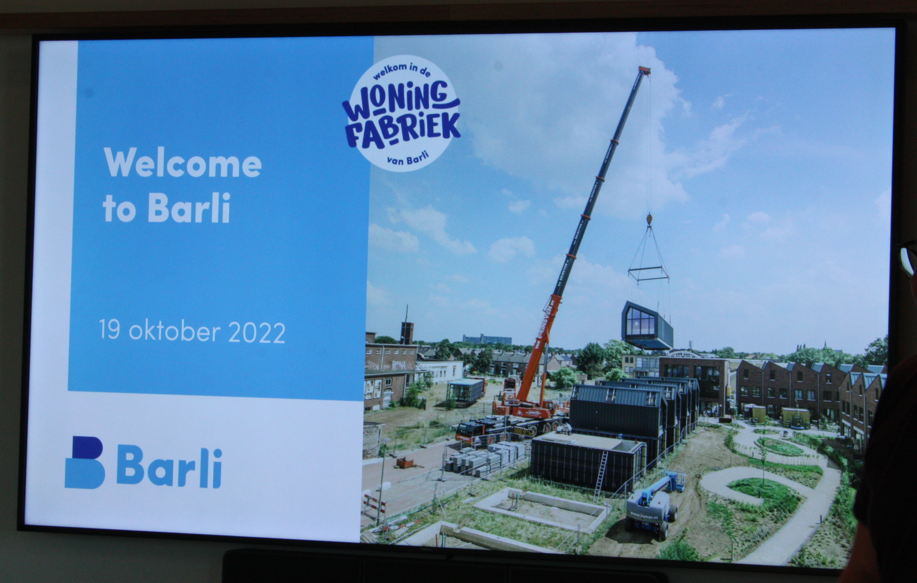
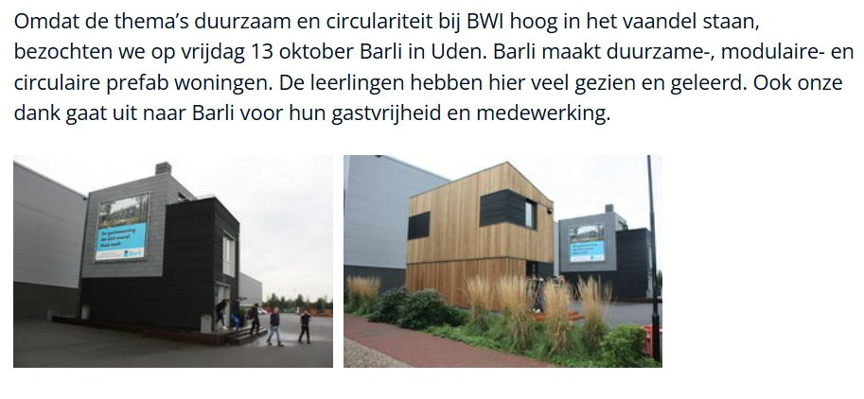
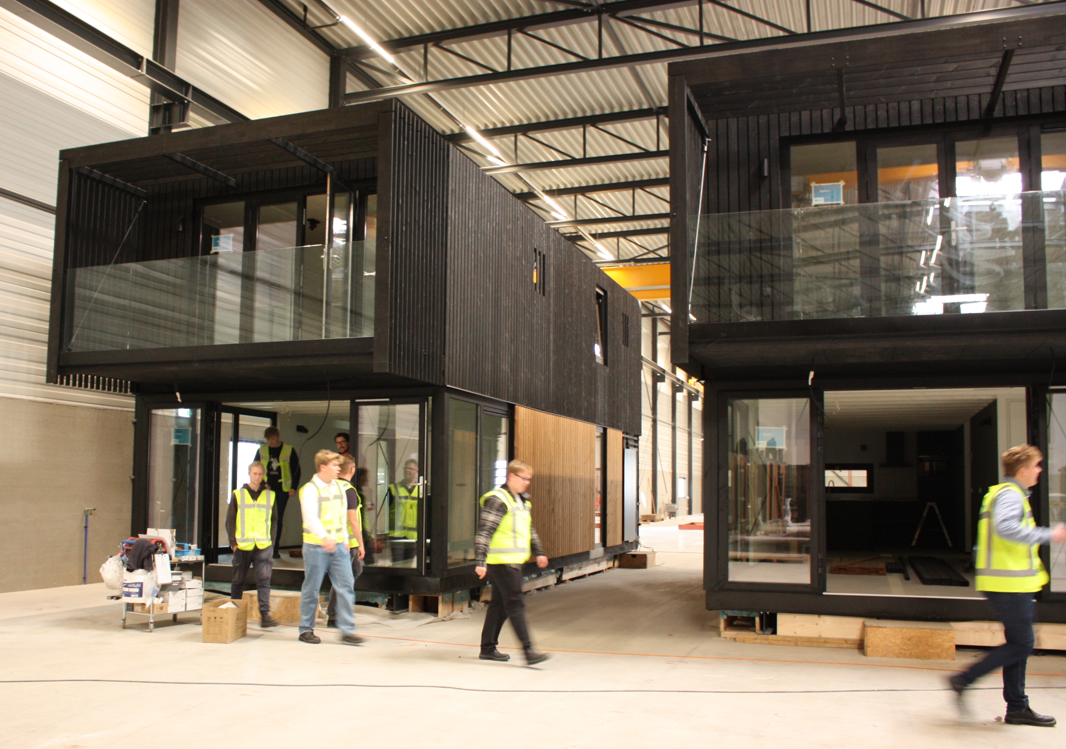
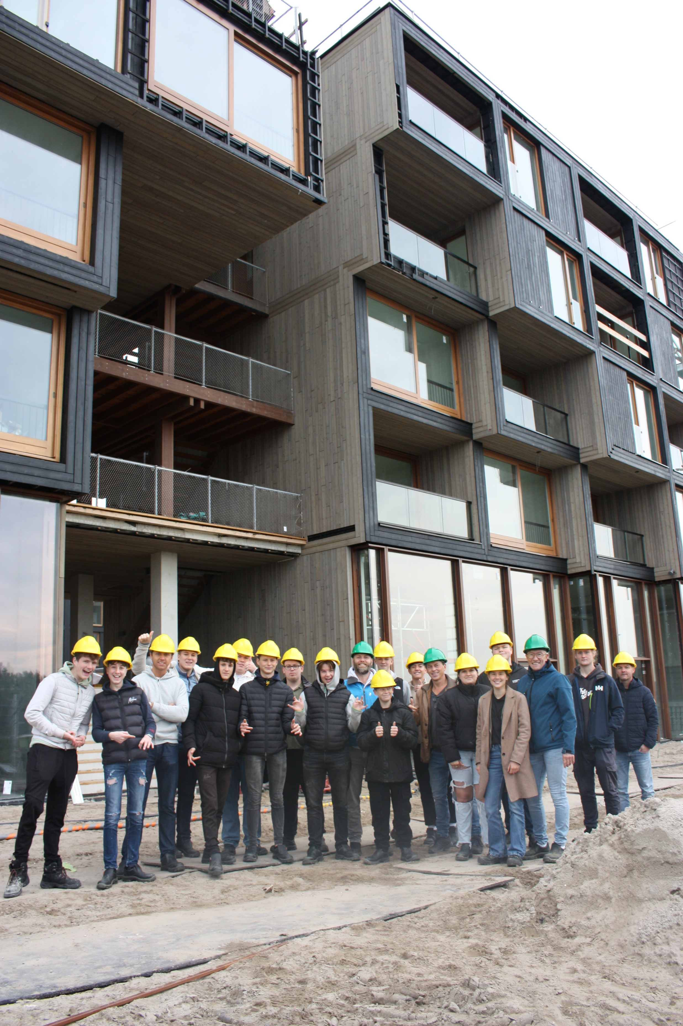

Slide 13
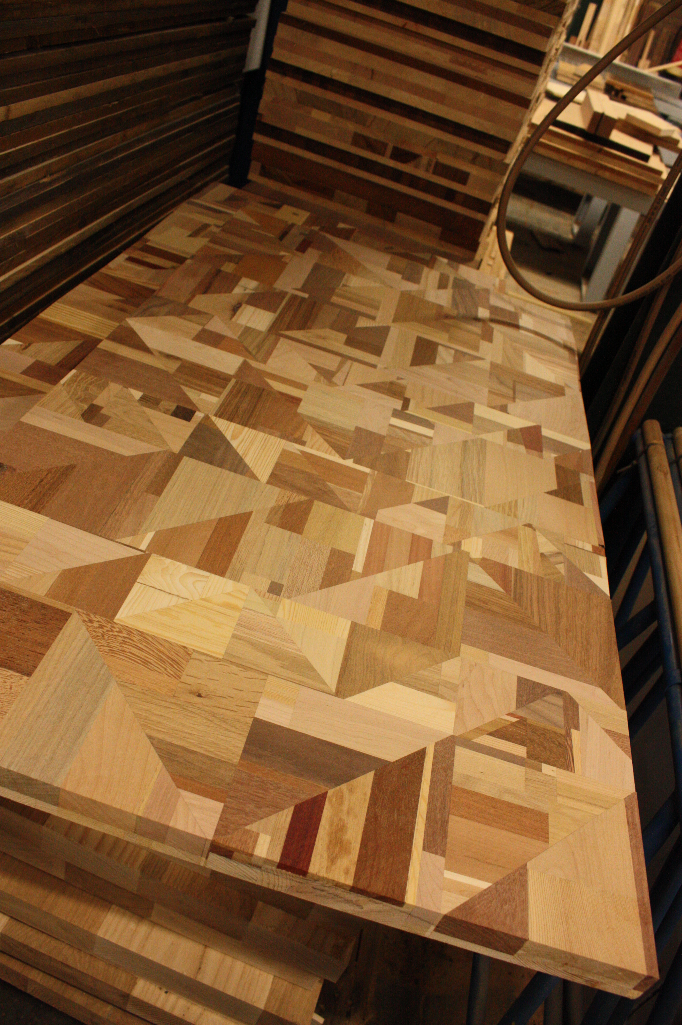
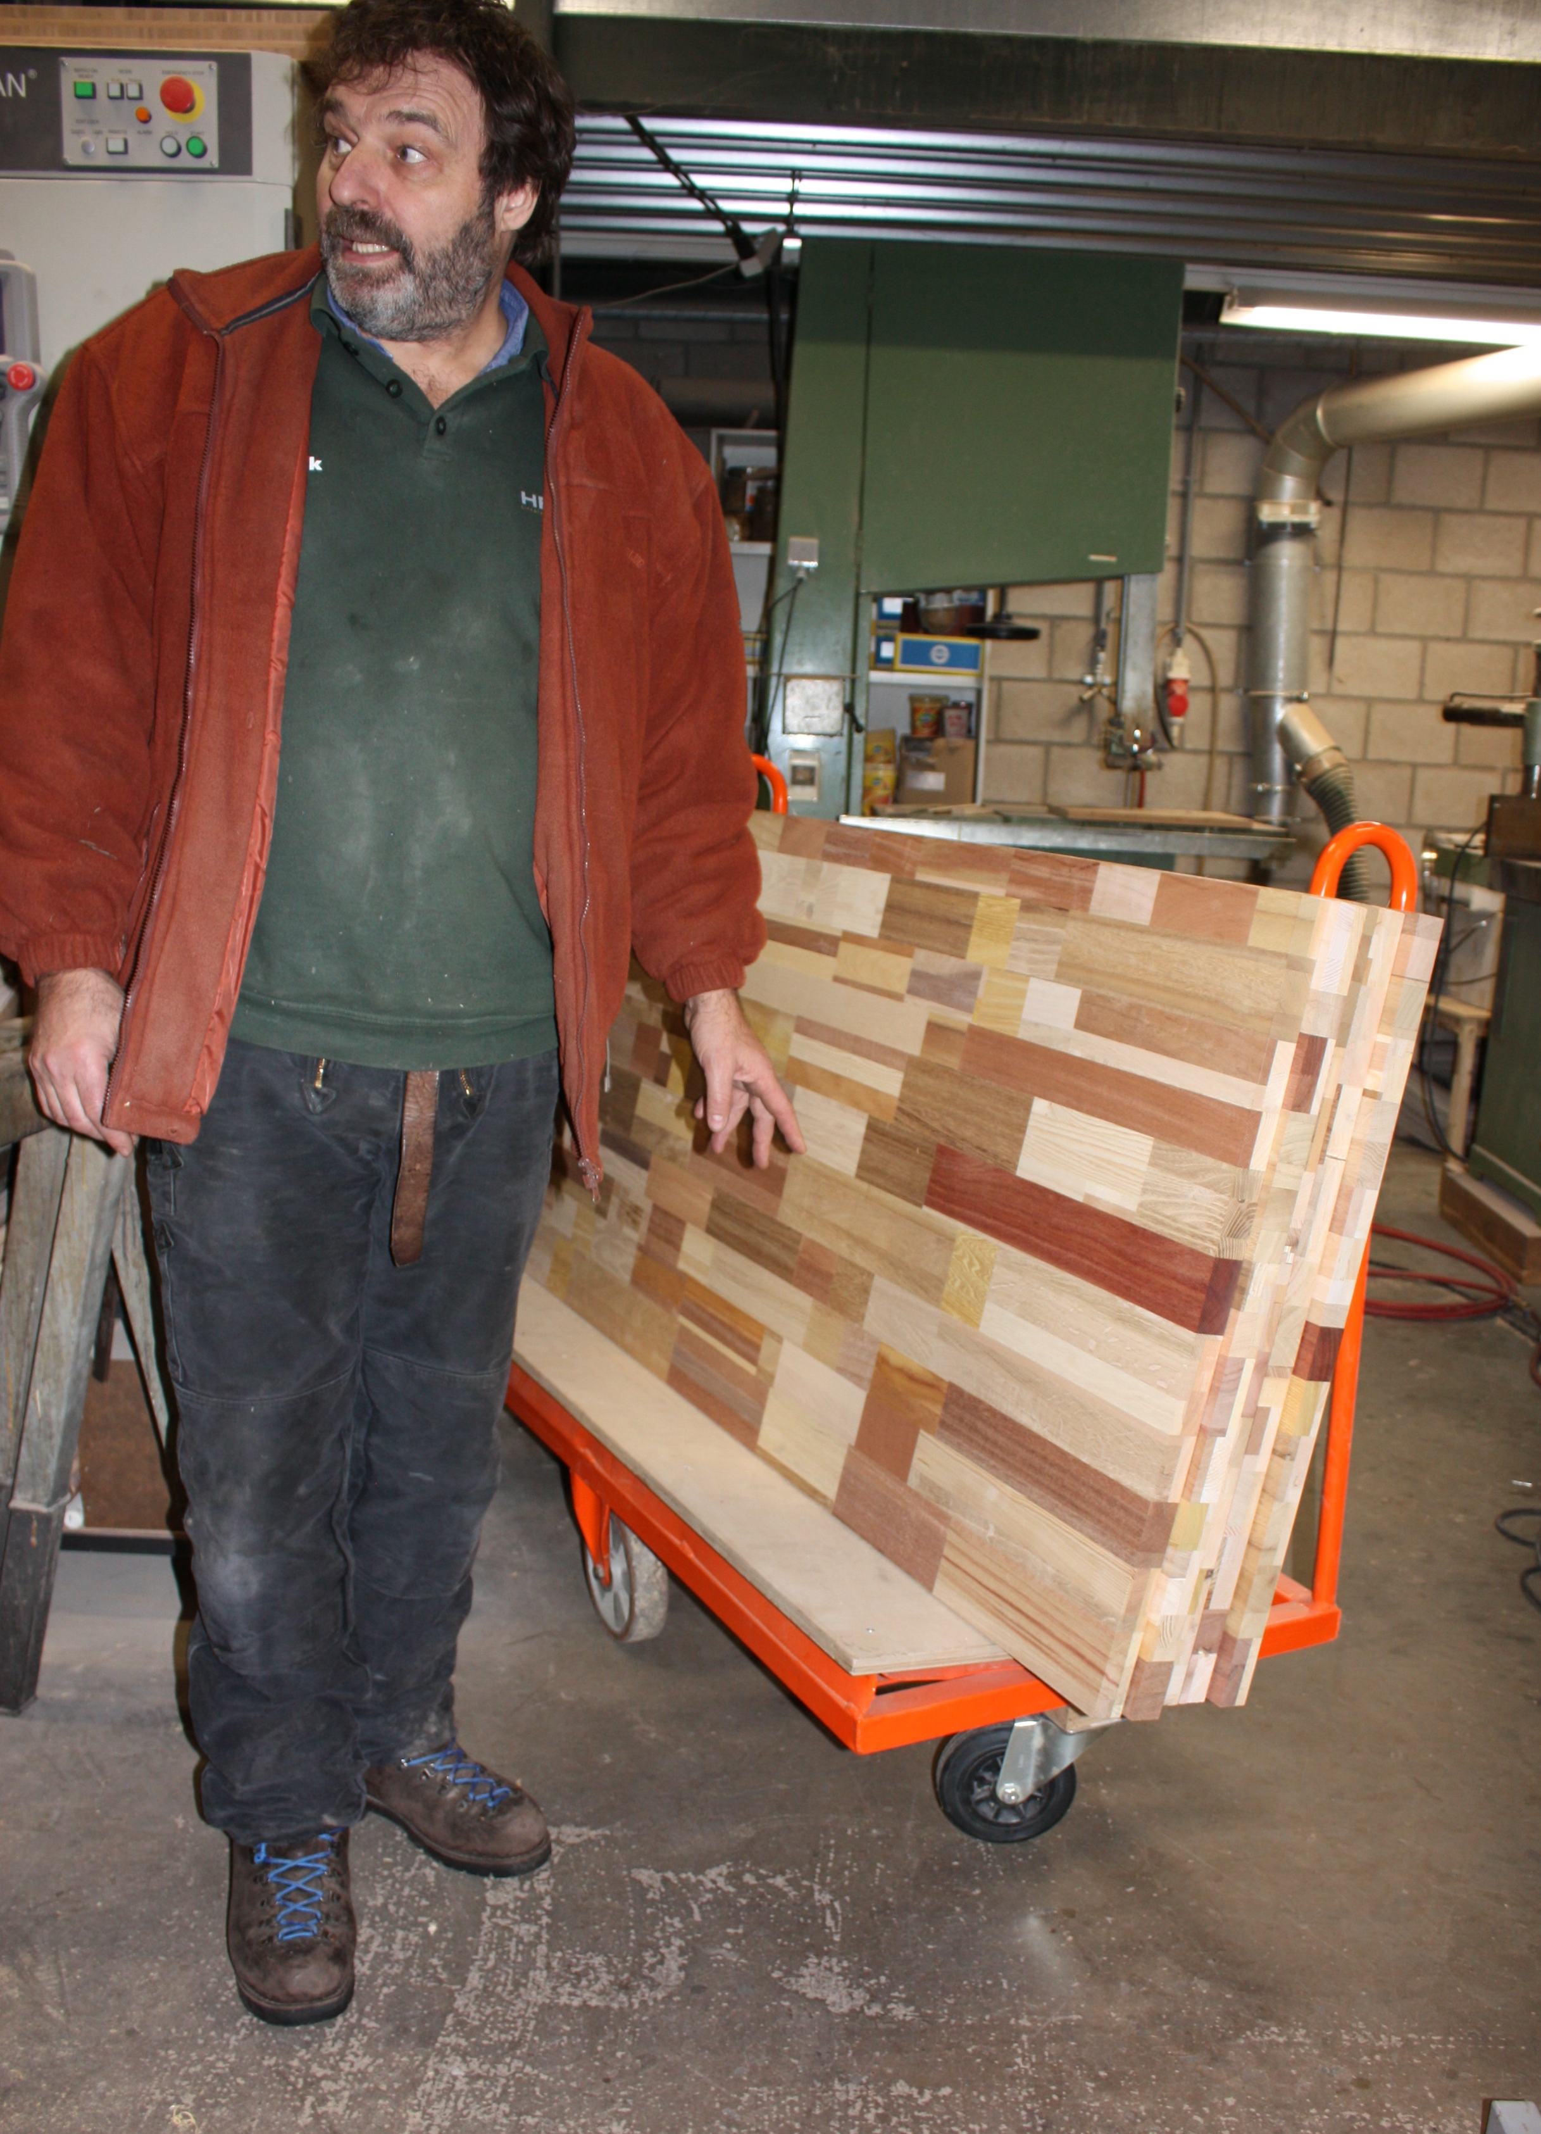


Slide 14
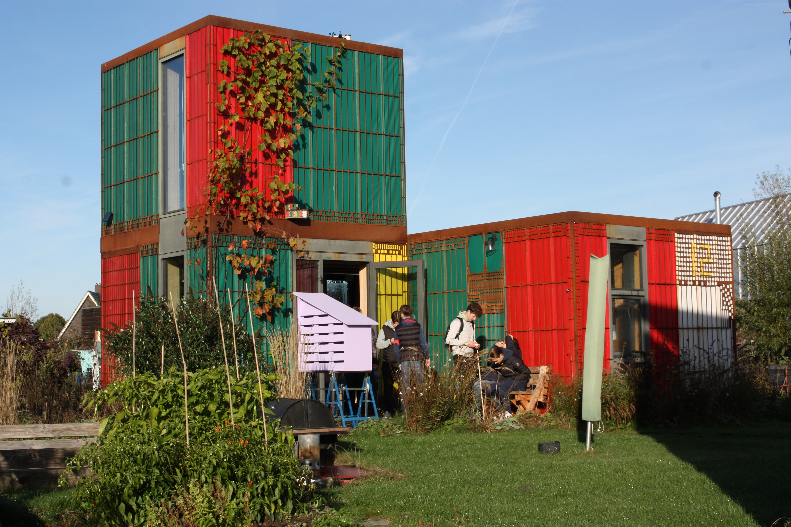
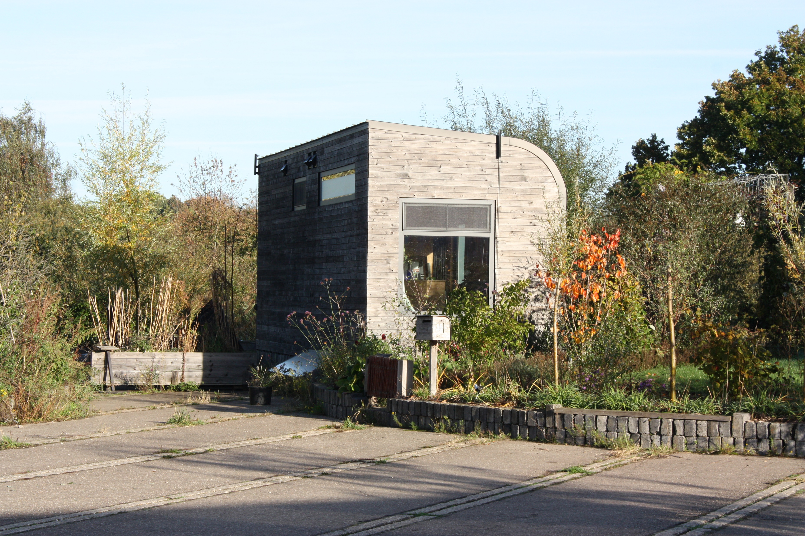
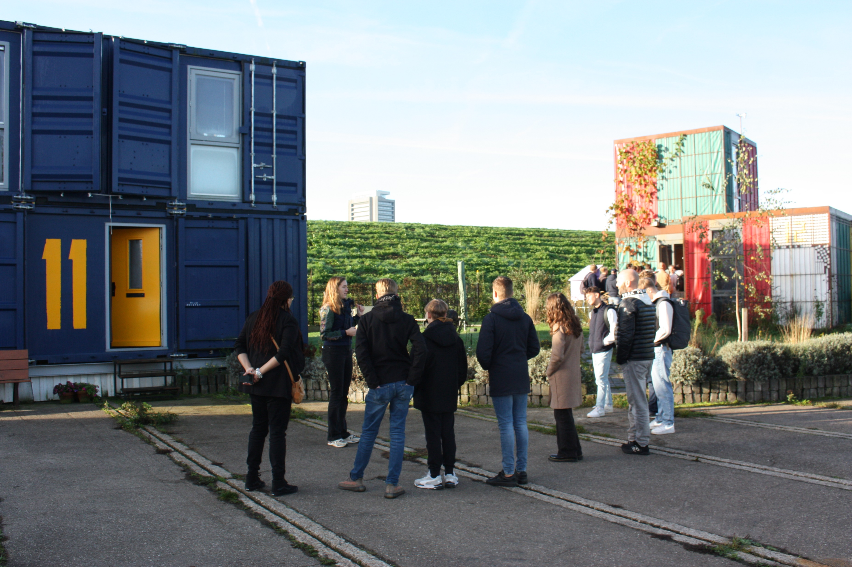

Slide 15
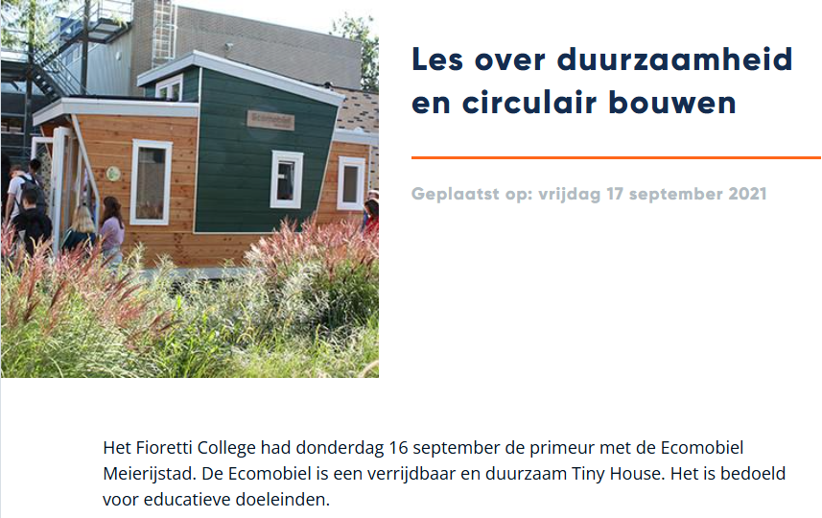

Slide 16
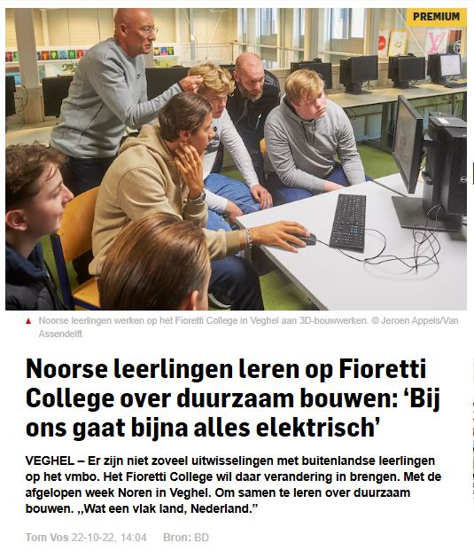
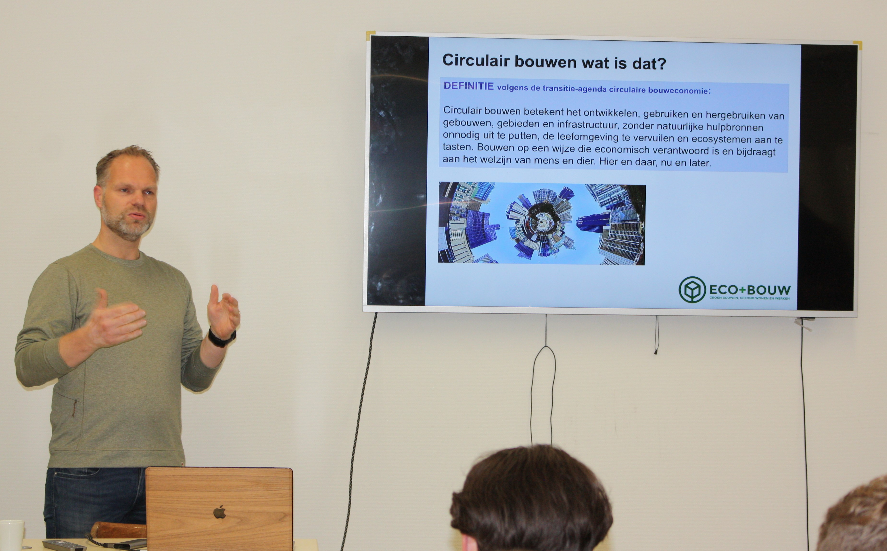

Slide 17
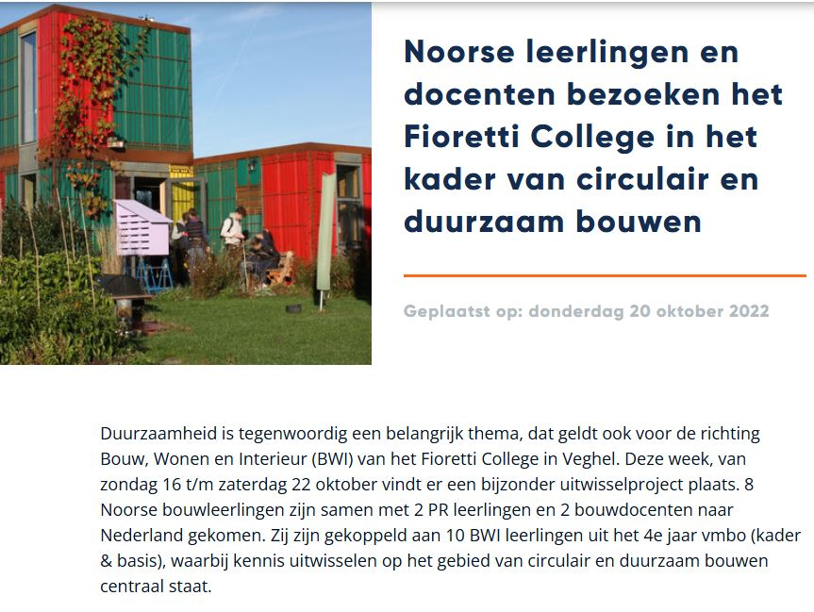
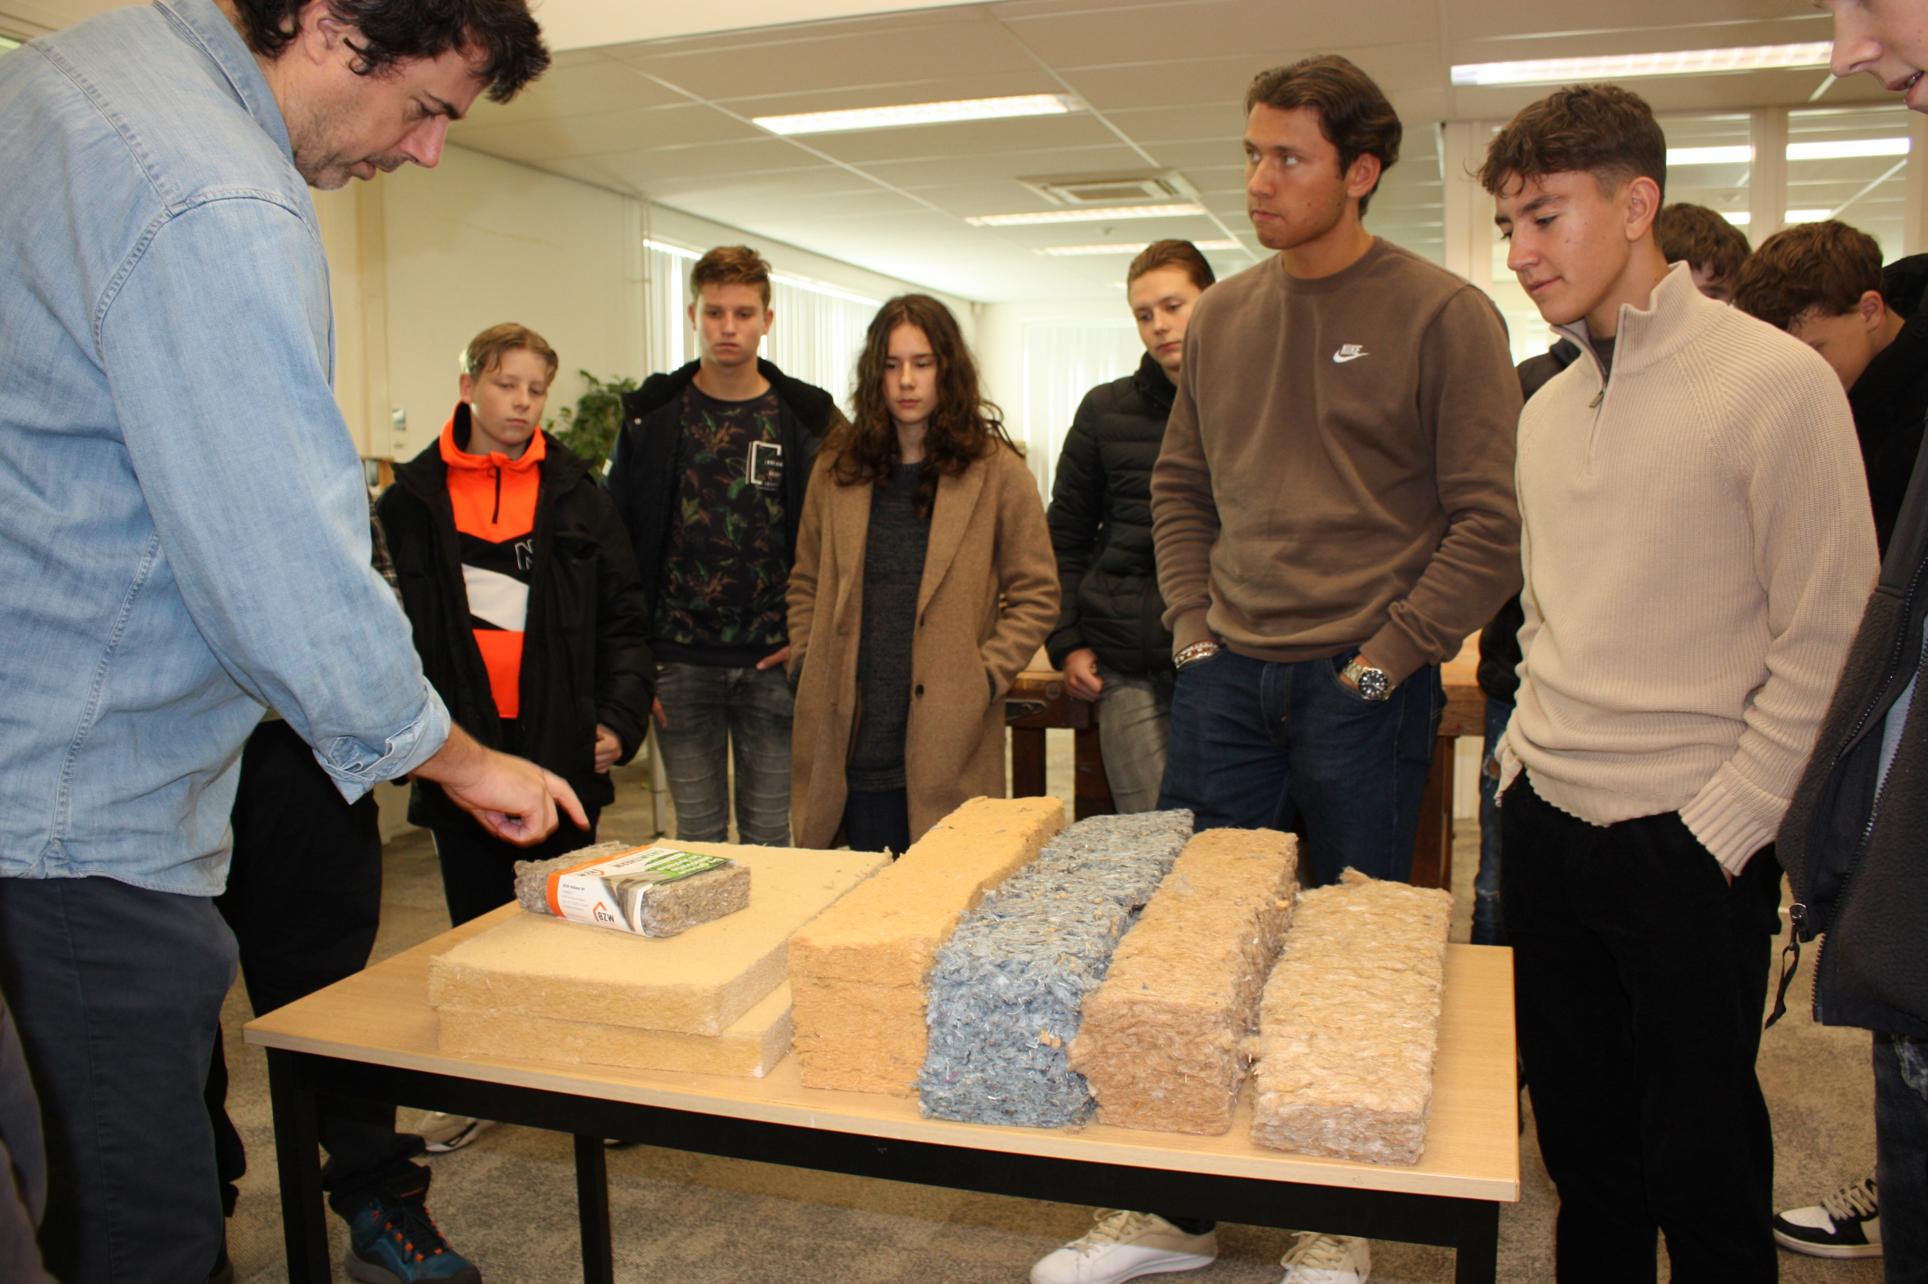
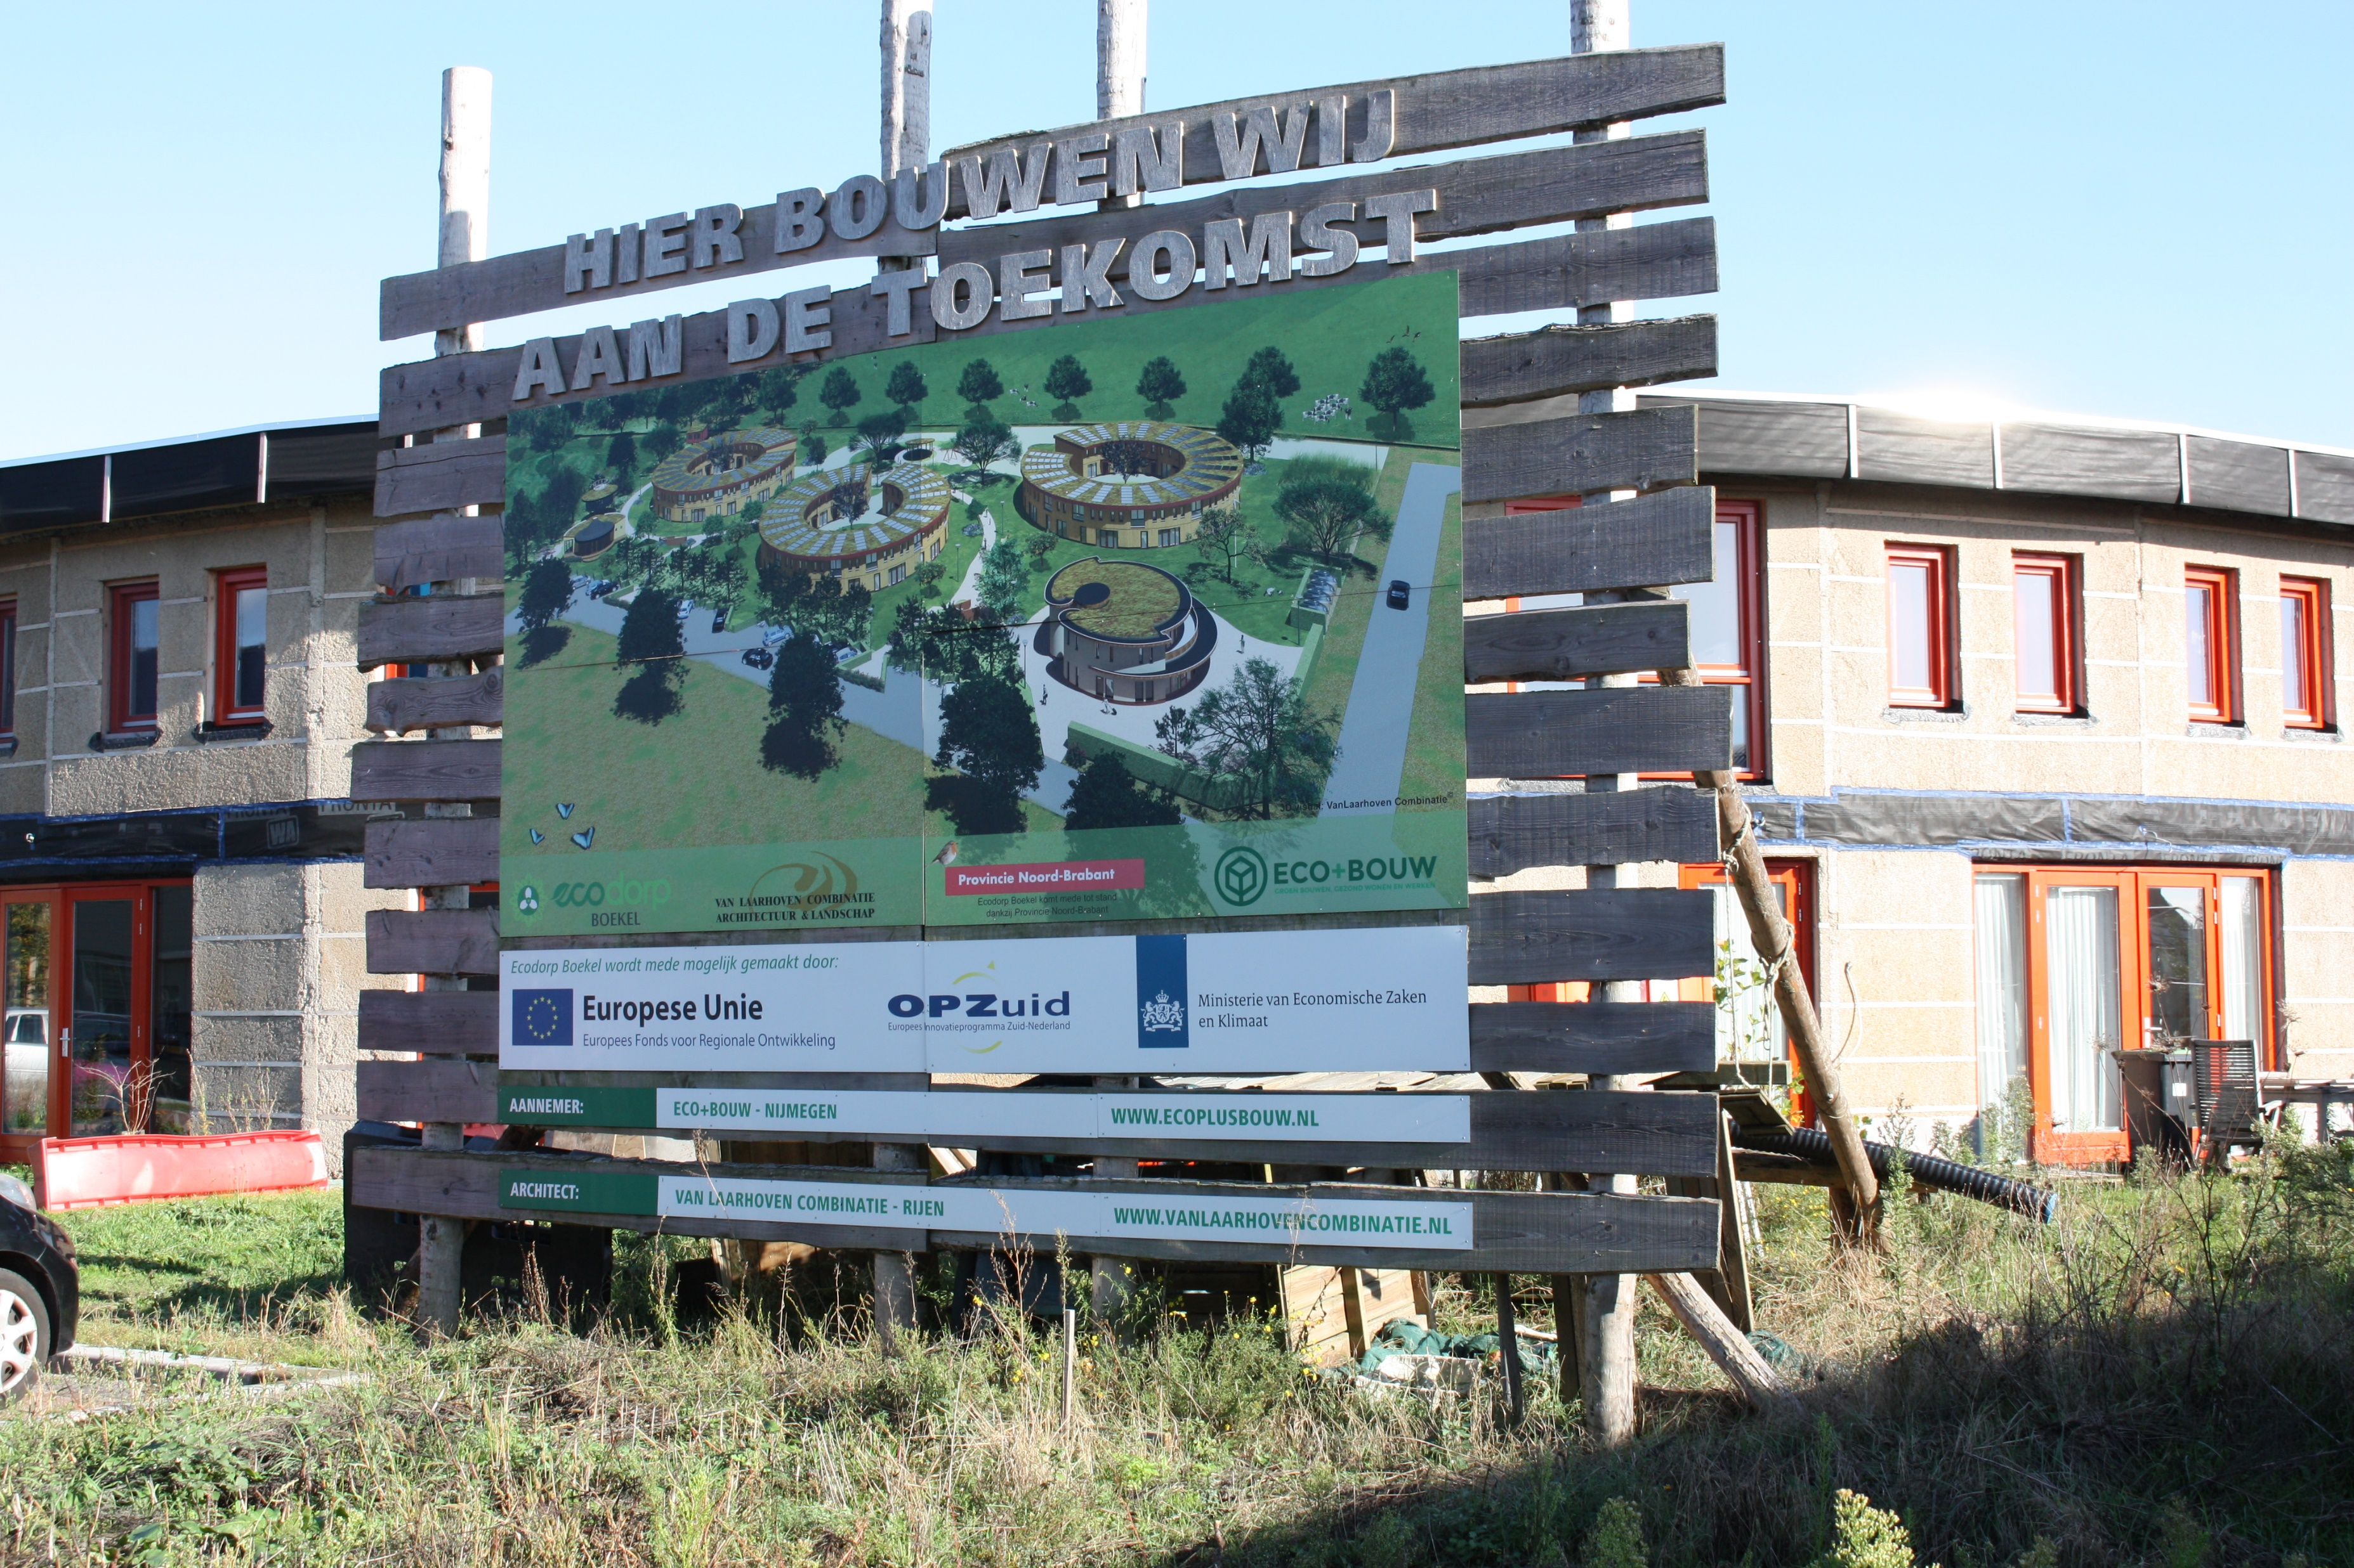
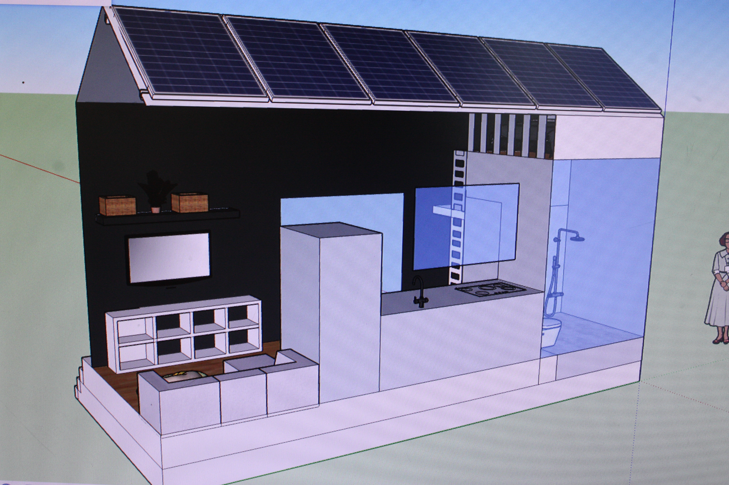

Slide 18
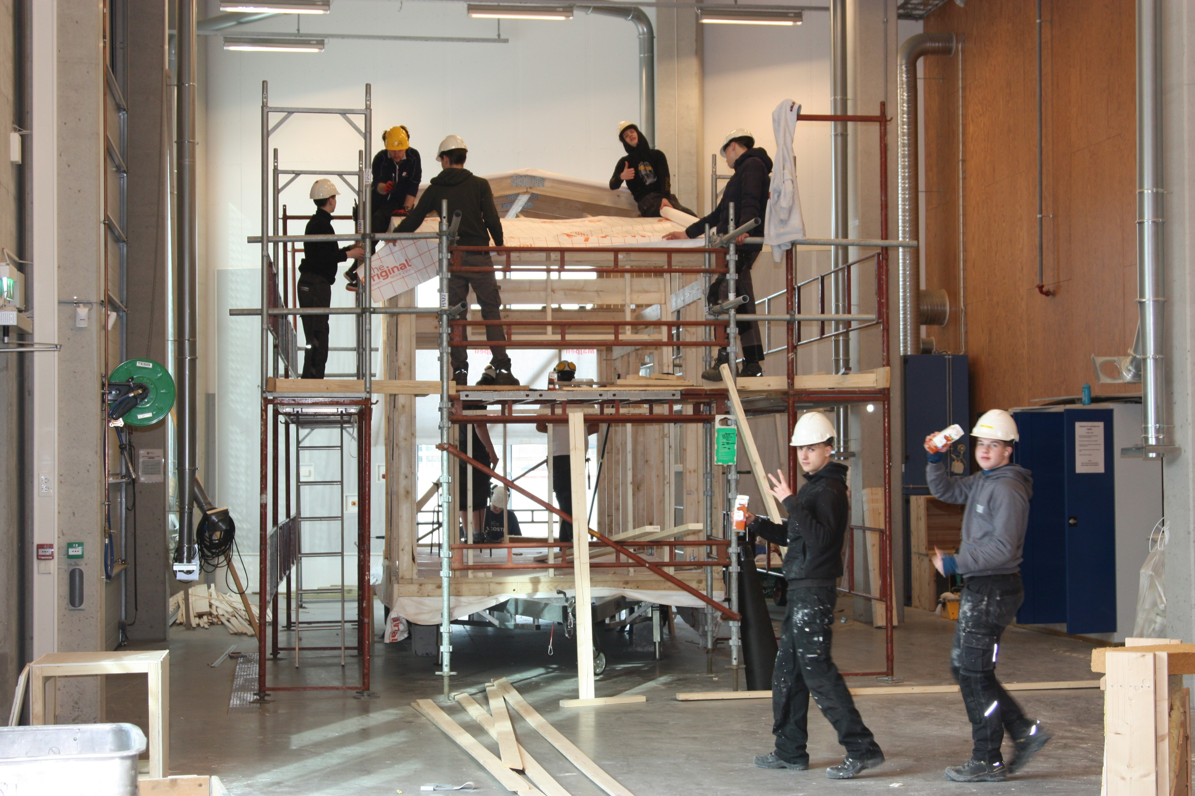

Slide 19
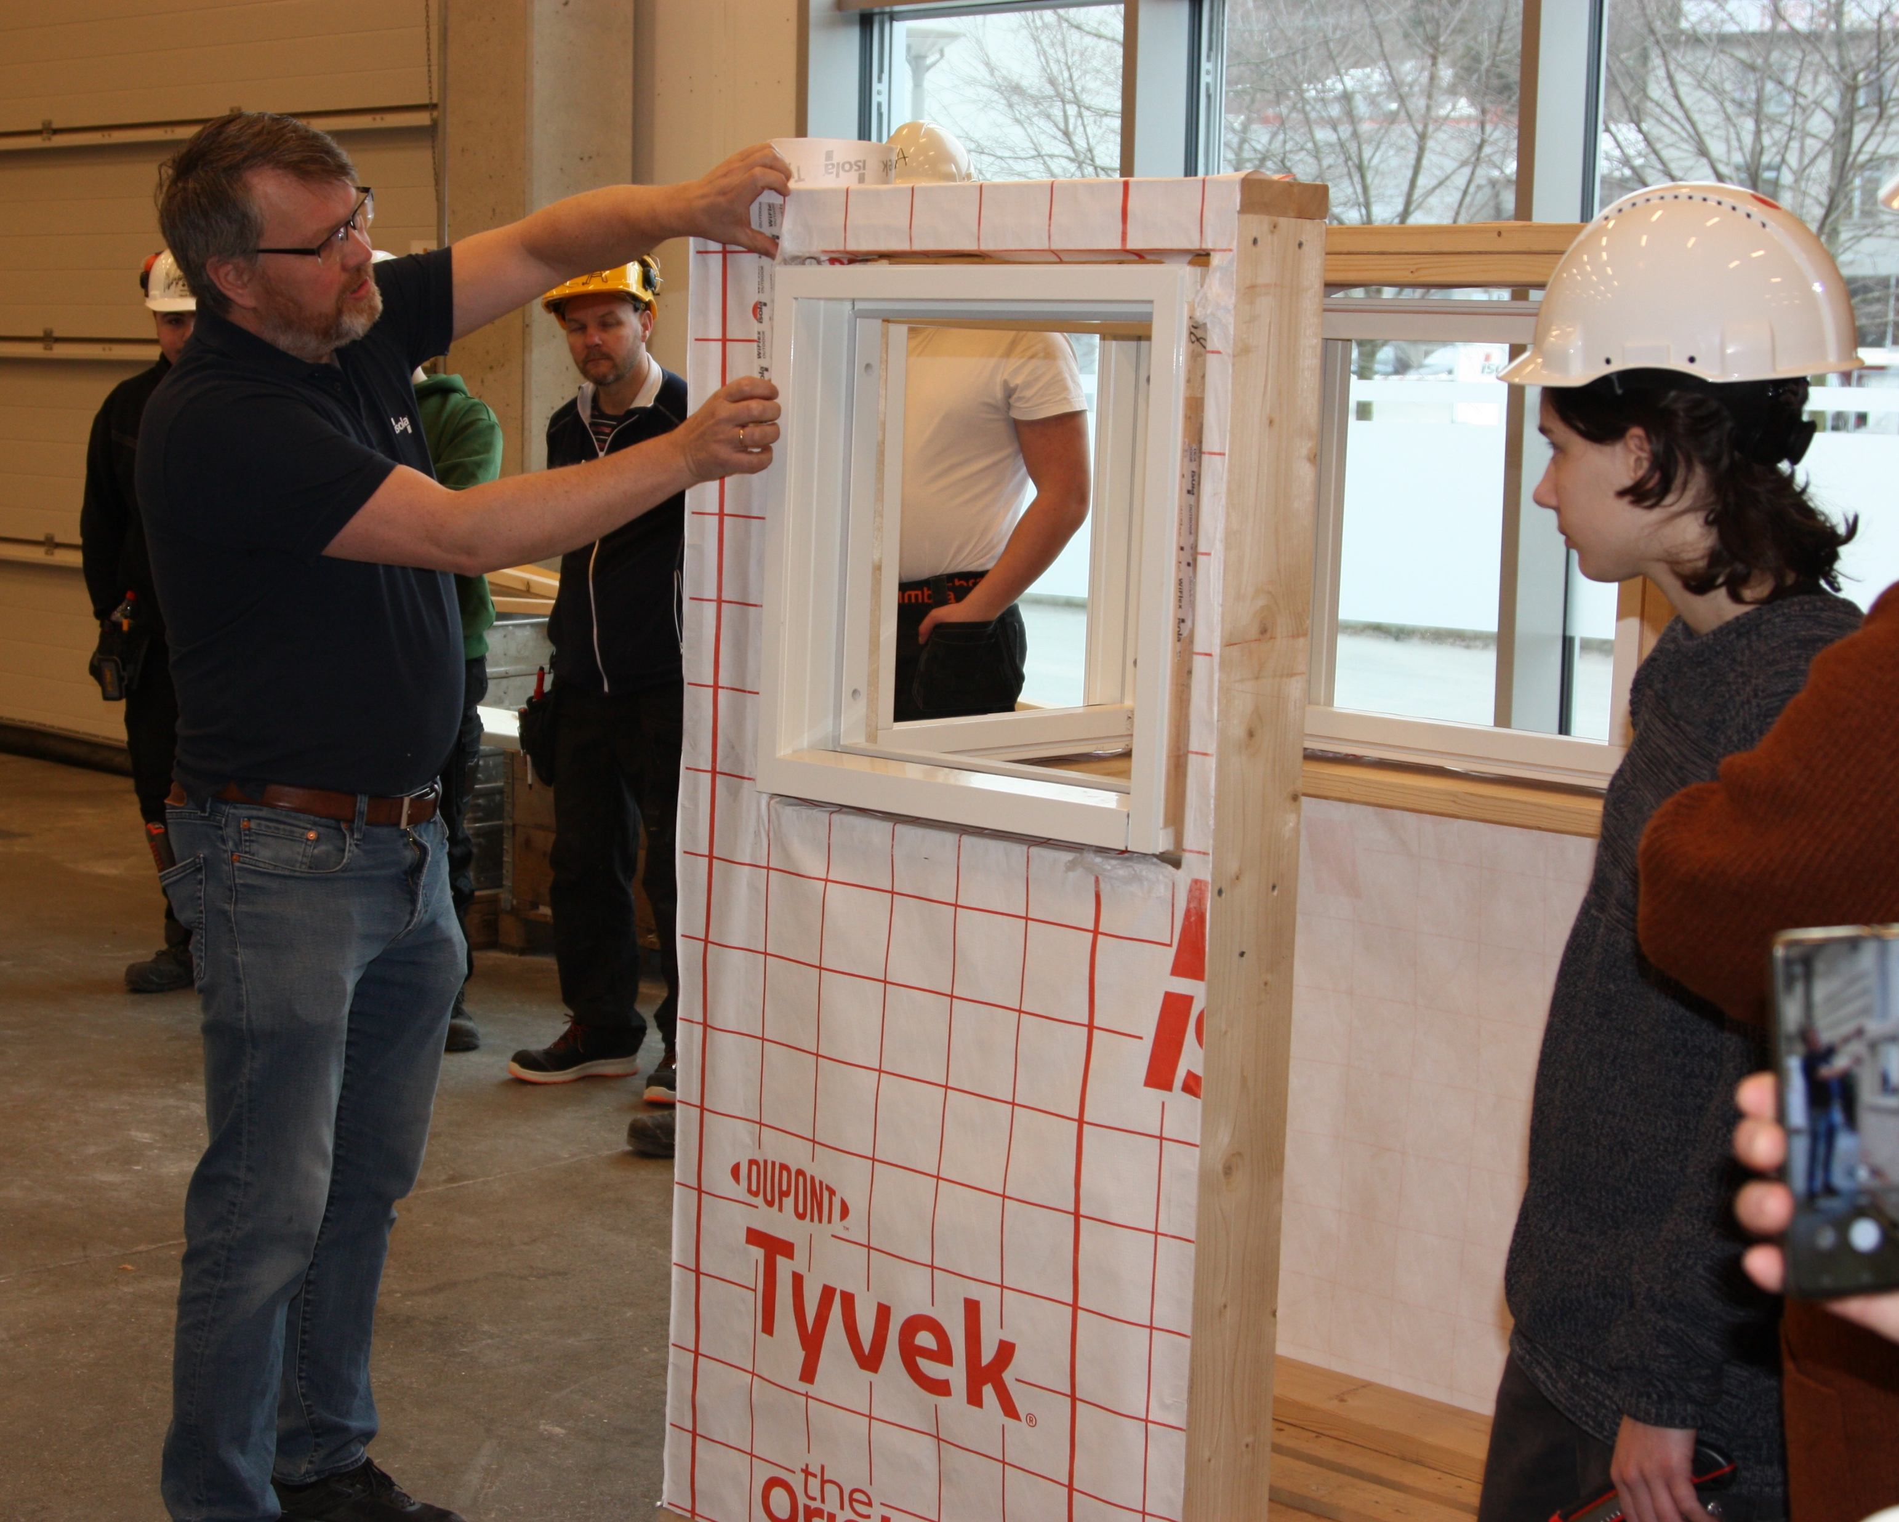
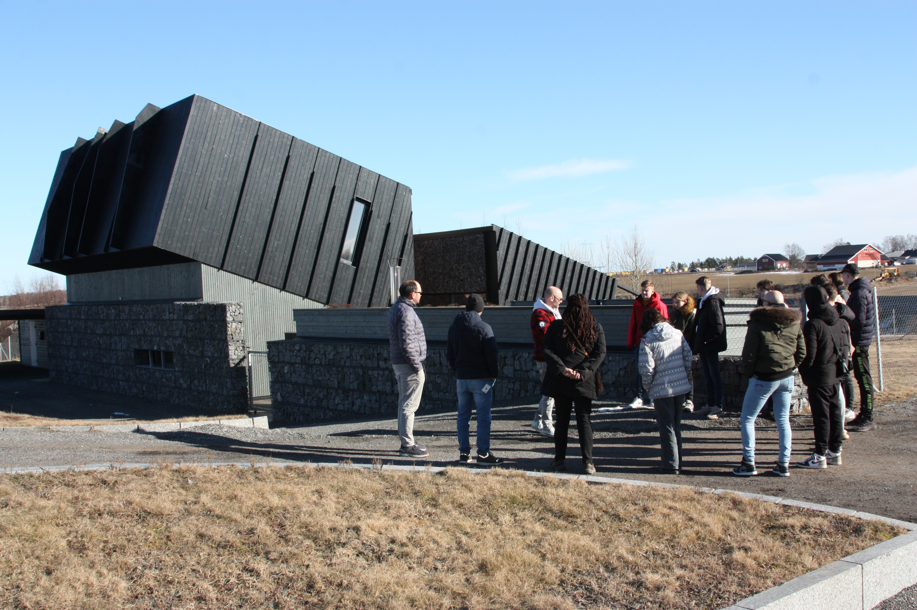

Slide 20
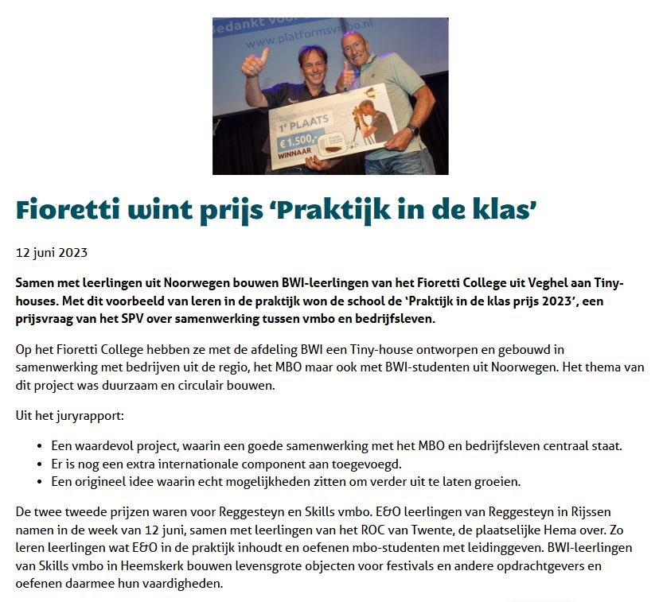

Slide 21

Methode
Sinds drie jaar werken wij met de methode Vertoog. Deze methode bestaat uit een reeks van de vier profieldelen, te weten:
Bouwproces en bouwvoorbereiding,
Bouwen vanaf de fundering,
Hout- en meubelverbindingen,
Design en decoratie.
N.B. Bij elk profieldeel wordt er aandacht besteed aan
circulariteit en duurzaamheid.

Slide 22
Eindconclusie
Wil je circulariteit en duurzaamheid goed integreren en verankeren in je onderwijsprogramma dan kun je dat niet alleen. Hier moet je als één team achter staan. Samenwerking met andere teams is een pré. Op schoolniveau moet er voldoende draagkracht zijn. Daarnaast is contact en samenwerking met externe partijen van cruciaal belang, te denken aan:
* De gemeentelijke instelling
* Het bedrijfsleven
* De schoolomgeving

Slide 23
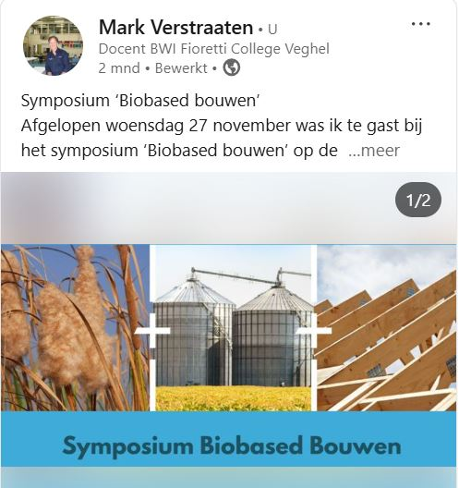
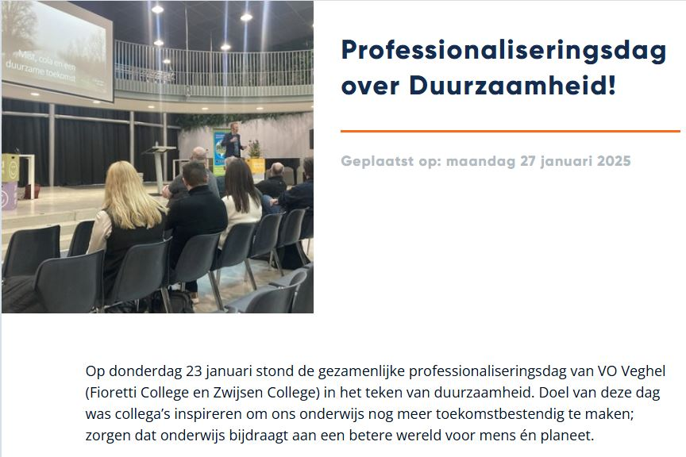
Algemeen

